Slide 1
Select, From, Where and SQL functions
התרגול מבוסס על ההרצאה של המרצה שקד לב

Slide 2
ERD for our DB

Slide 3
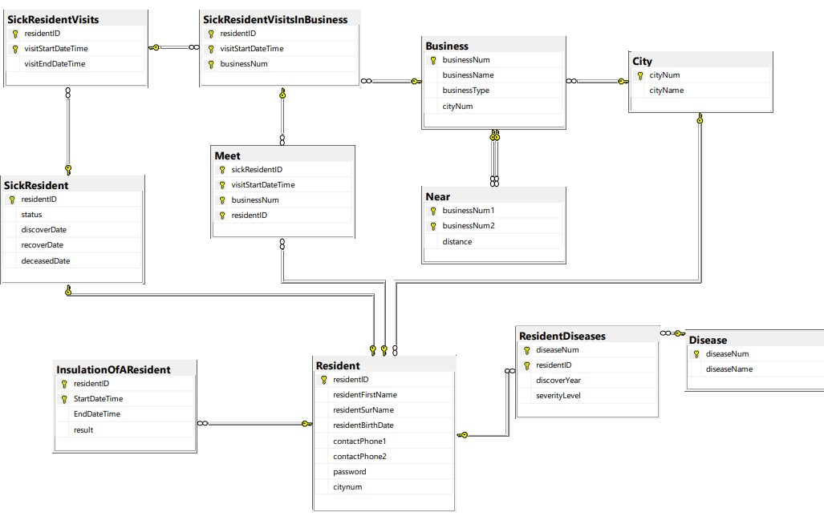

Slide 4
כתוב שאילתה המחזירה תעודות זהות ושמות פרטיים של תושבים
Select resident_ID, resident_FirstName
from Resident;

Slide 5
כתוב שאילתה המחזירה מספרי זיהוי של תושבים שנכנסו לבידוד
Select distinct resident_ID
from Insulation_Of_AResident;

Slide 6
כתוב שאילתה המחזירה את כלל פרטי העסקים השמורים במערכת
Select business_Num, business_Name, business_Type, city_Num
from Business;
כאשר מעוניינים בכל התכונות, ניתן לכתוב בפסוקית הSELECT את הסימן '*' במקום לפרט את השדות
Select *
from Business;

Slide 7
כתוב שאילתה המחזירה תעודות זהות, שמות מלאים וגילאים של תושבים.
select resident_ID, concat_ws(' ', resident_FirstName , resident_SurName) as full_Name, timestampdiff(year,resident_BirthDate,curdate()) as age
from Resident;
אפשר להשתמש בפונקציה concat במקום הפונקציה concat_ws בצורה הבאה:
select resident_ID, concat (resident_FirstName , ' ', resident_SurName) as full_Name, timestampdiff(year,resident_BirthDate,curdate()) as age
from Resident;

Slide 8
כתוב שאילתה המחזירה מספרי זיהוי של תושבים שנמצאים כרגע בבידוד.
select resident_ID
from Insulation_Of_Aresident where End_DateTime is null;

Slide 9
כתוב שאילתה המחזירה מספרי זיהוי של תושבים חולים אשר החלימו תוך פחות משבועיים.
Select distinct resident_ID
from Sick_Resident
where timestampdiff(day, discover_Date,recover_Date)<14 and status = ‘R’;

Slide 10
כתוב שאילתה המחזירה את כלל פרטי התושבים הגברים שנולדו בשנות ה90.
Select * from resident
where (gender = 'M') and )resident_birthdate between '1990-1-1'
and '1999-12-31');
: year פתרון נוסף ע"י שימוש בפונקציה
Select *
from resident
where (gender = 'M') and (year(resident_birthdate) between 1990 and 1999);

Slide 11
כתוב שאילתה המחזירה את ת.ז. של התושבים שנכנסו לבידוד בתאריך 01.04.2021 או בתאריך 10.04.2021.
Select distinct resident_ID from insulation_of_aresident
where (date(start_datetime) = '2021-04-10') or (date(start_datetime) =
'2021-04-01');

